Slide 1
Drag And Drop и Java Script

Slide 2
Drag’n’Drop – это возможность захватить мышью элемент и перенести его. В свое время это было замечательным открытием в области интерфейсов, которое позволило упростить большое количество операций.
Перенос мышкой может заменить целую последовательность кликов. И, самое главное, он упрощает внешний вид интерфейса: функции, реализуемые через Drag’n’Drop, в ином случае потребовали бы дополнительных полей, виджетов и т.п.

Slide 3
Отличия от HTML5 Drag’n’Drop
В современном стандарте HTML5 есть поддержка Drag’n’Drop при помощи специальных событий.
Эти события поддерживаются всеми современными браузерами, и у них есть свои интересные особенности, например, можно перетащить файл в браузер, так что JS получит доступ к его содержимому. Они заслуживают отдельного рассмотрения.
Но в плане именно Drag’n’Drop у них есть существенные ограничения. Например, нельзя организовать перенос «только по горизонтали» или «только по вертикали». Также нельзя ограничить перенос внутри заданной зоны. Есть и другие интерфейсные задачи, которые такими встроенными событиями нереализуемы.
Поэтому здесь мы будем рассматривать Drag’n’Drop при помощи событий мыши.
Рассматриваемые приёмы, вообще говоря, применяются не только в Drag’n’Drop, но и для любых интерфейсных взаимодействий вида «захватить – потянуть – отпустить».

Slide 4
Алгоритм Drag’n’Drop
Основной алгоритм Drag’n’Drop выглядит так:
Отслеживаем нажатие кнопки мыши на переносимом элементе при помощи события mousedown.
При нажатии – подготовить элемент к перемещению.
Далее отслеживаем движение мыши через mousemove и передвигаем переносимый элемент на новые координаты путём смены left/top и position:absolute.
При отпускании кнопки мыши, то есть наступлении события mouseup – остановить перенос элемента и произвести все действия, связанные с окончанием Drag’n’Drop.

Slide 5
Пример с мячиком….

Slide 6
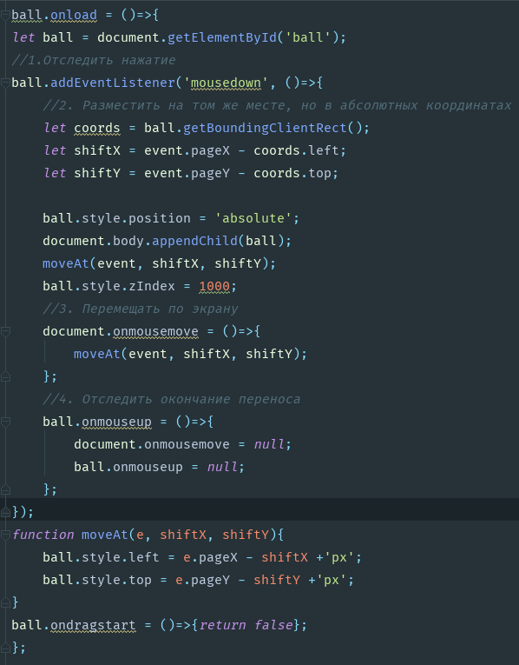

Slide 7
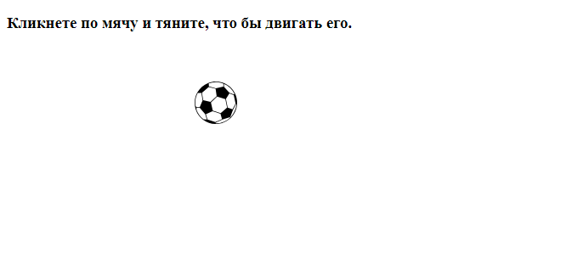

Slide 8
Итог
Мы рассмотрели «минимальный каркас» Drag'n'Drop.
Его компоненты:
События ball.mousedown → document.mousemove → ball.mouseup.
Передвижение с учётом изначального сдвига shiftX/shiftY.
Отмена действия браузера по событию dragstart.

Slide 9
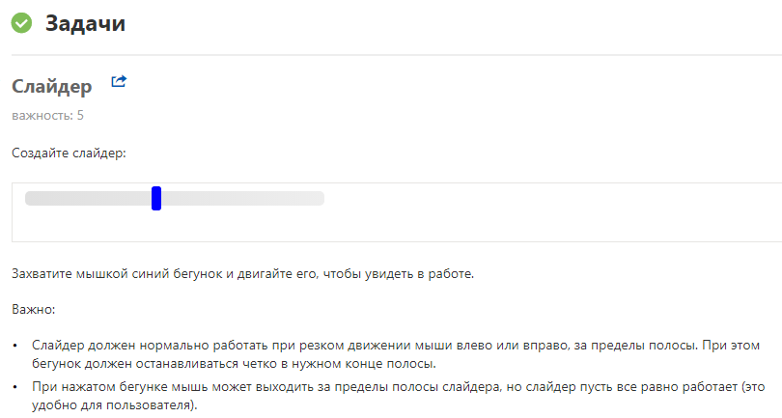

Slide 10
